Slide 1
Формирование у детей представления о необходимости бережного и созидательного отношения к природе через проектную деятельность.
Бибаева О.Е.
воспитатель
МКДОУ «Детский сад № 478 комбинированного вида»
г. Новосибирск

Slide 2
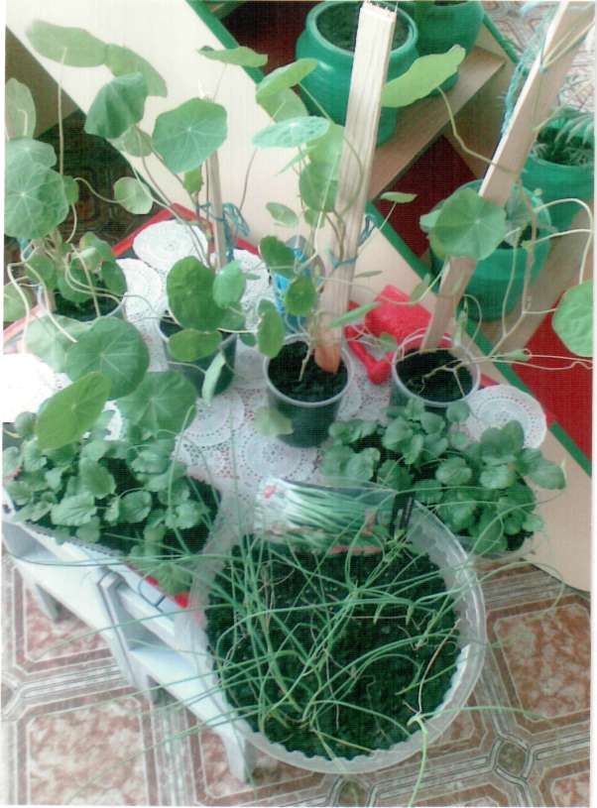
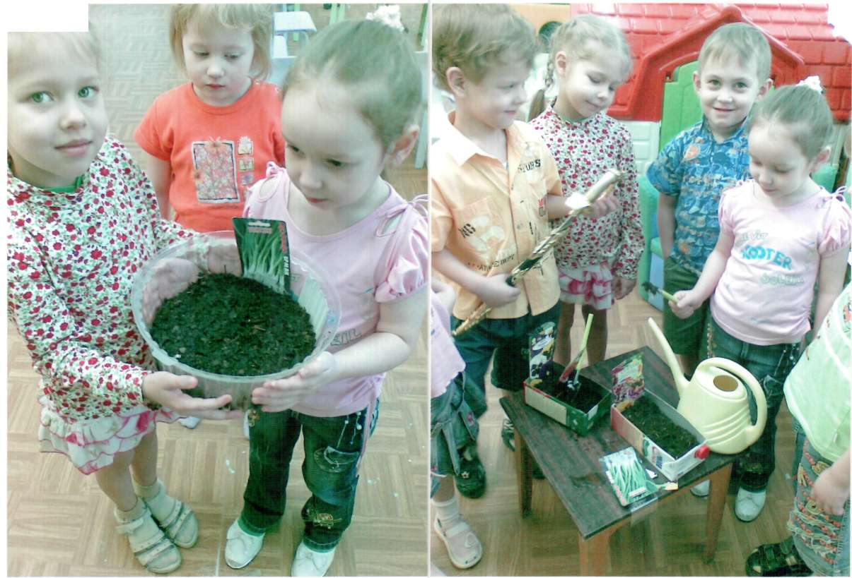
Посадка семян настурции, виолы и лука-батун
С ребятами мы приготовили землю, а затем посеяли семена виолы и лука-батун. Через время мы изучили наши всходы и увидели невообразимое. Наши семена проросли. Особенно хорошо пророс лук-батун. Семена виолы проросли совсем немного. Ребята с удовольствием смотрели на наши всходы, после чего мы зарисовали получившийся результат. наблюдали за всходами цветов. И когда они увидели, что появляются листики, у них не было предела от восторга! Миша -« О! Они скоро вырастут до потолка!», Стёпа - «Ничего себе, какие уже стали», Лиза - «У моей мамы тоже есть в огороде такой!».
Я предложила детям зарисовать увиденное. Дети принялись за работу. Настя - «А я нарисую с лейкой, чтобы поливать!». Лиза, когда нарисовала свой рисунок, то человечек у неё получился без головы. Я спросила, почему так. На что получила ответ, что мама у неё слишком высокая!

Slide 3
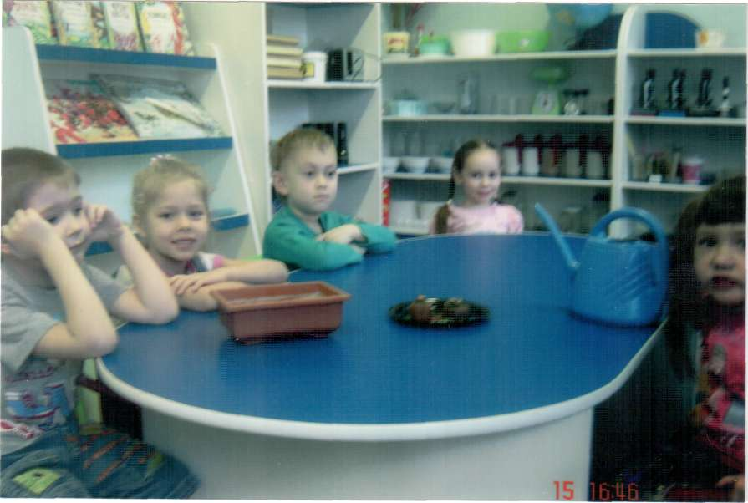
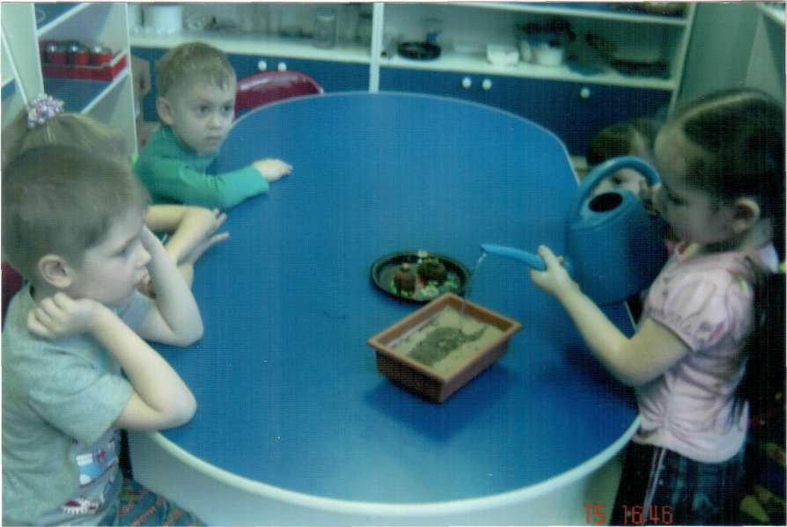
Эксперимент «Живой кусочек».
Целью нашего эксперимента было вырастить всходы моркови. Мы с ребятами в течение недели поливали верхушки моркови и в конце концов у нас взошли побеги молодой моркови. Ребята увидели и убедились, что на верхушках растут зелёные стебли и листья. Детям очень понравилось. Они даже попросили посадить ещё что-нибудь.

Slide 4
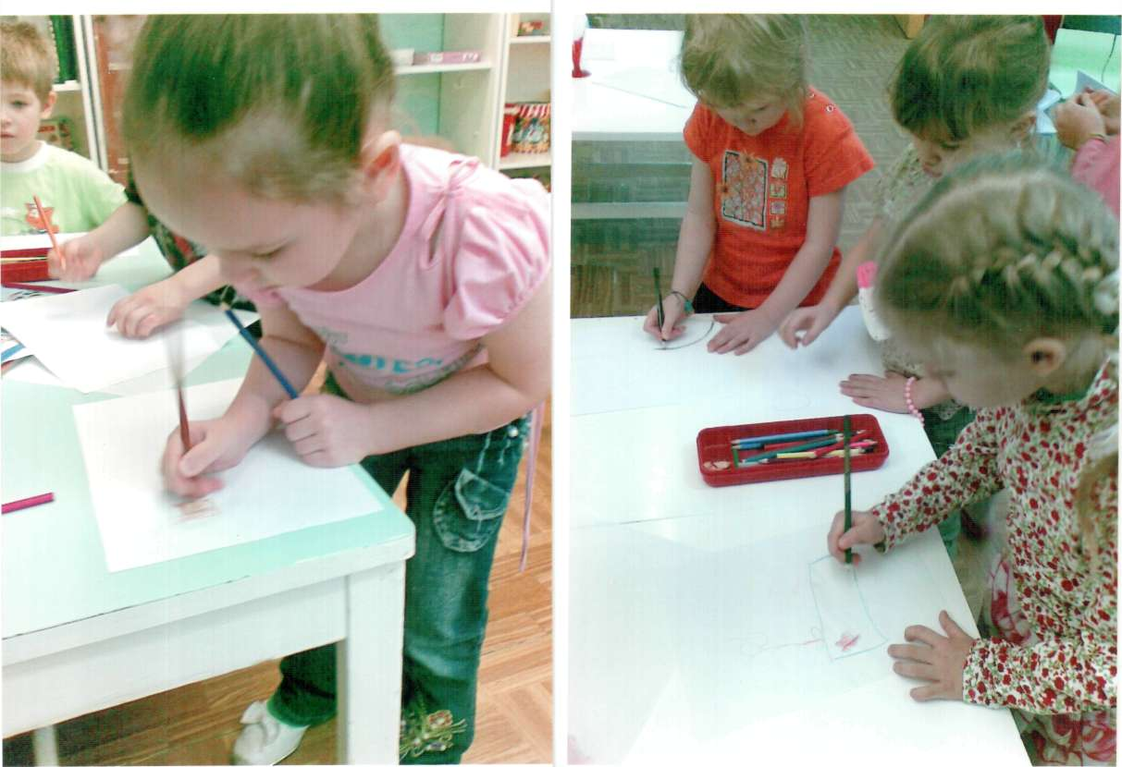

Slide 5
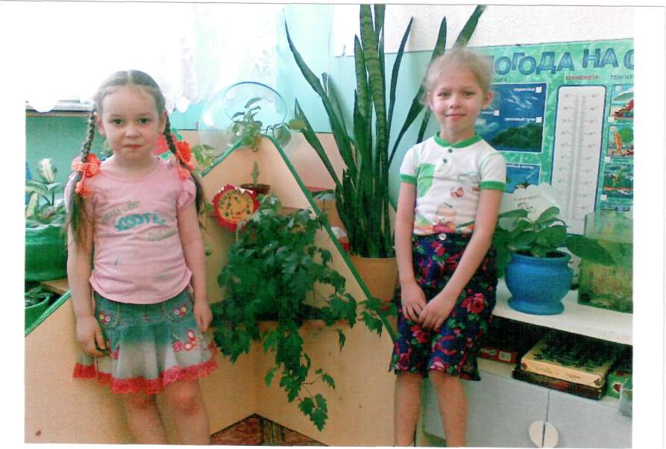
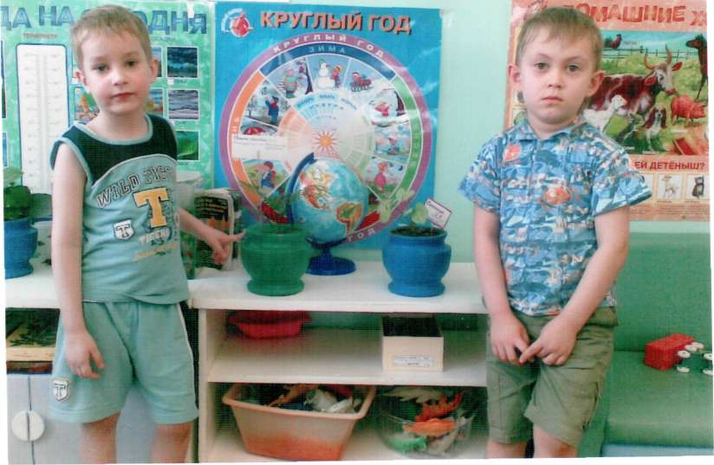

Slide 6
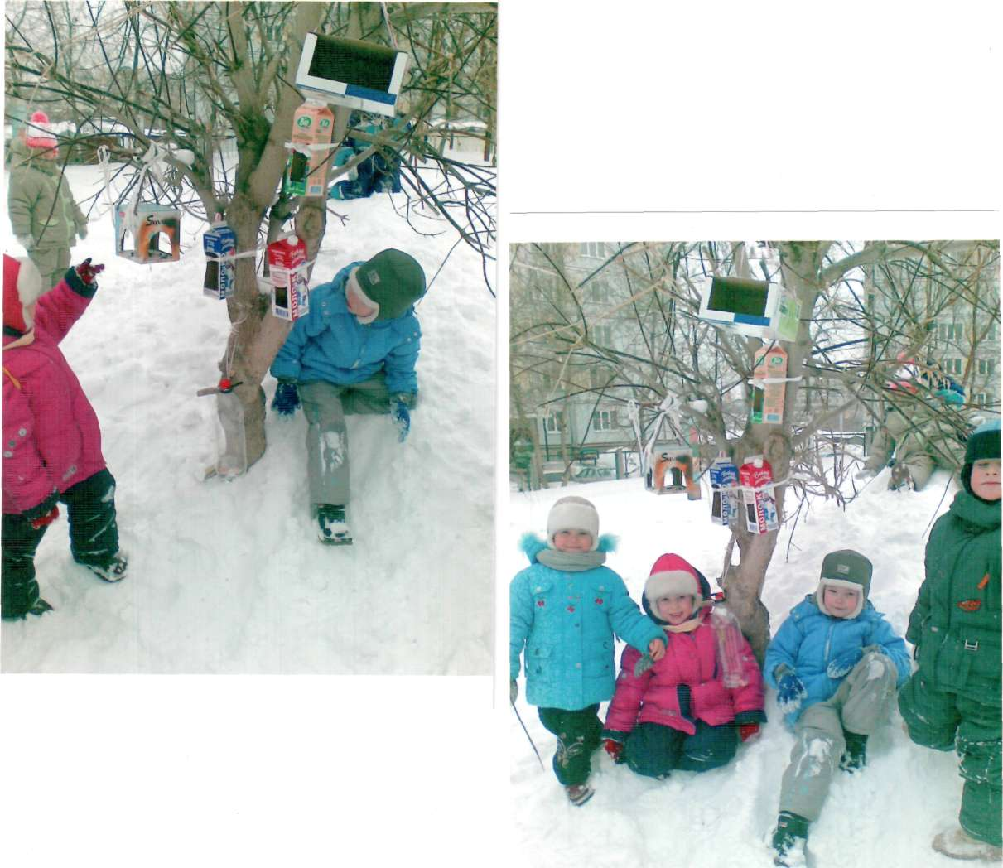
Изготовление кормушек для птиц. Я рассказала детям о птицах, как они выживают и кормятся и что корма им не хватает летом, а уж зимой и подавно. Дети тут же предложили свою помощь. И мы все вместе решили сделать кормушки. Дети с радостью выполнили порученную работу. Дома, вместе с родителями, делали кормушки и приносили в группу. На улице мы повесили кормушки на одном дереве. И начали подкармливать зимующих птиц каждый день. Зерно, семечки и крошки хлеба дети приносили из дома. А если на улице дул ветер и кормушки засыпало снегом, то дети с удовольствием вычищали их.

Slide 7
